Slide 1
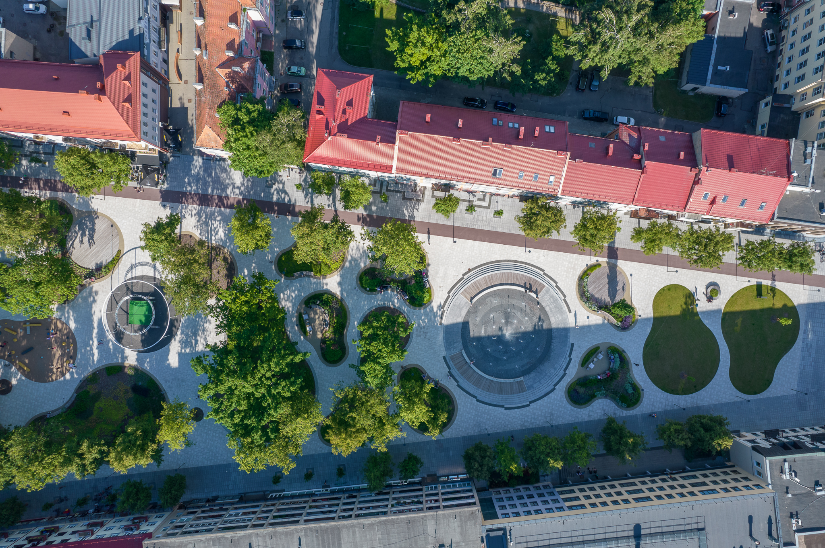

PANEVĖŽIO MIESTO
SAVIVALDYBĖS JAUNIMO VASAROS UŽIMTUMO IR INTEGRACIJOS Į DARBO RINKĄ PROGRAMA
2026 M.

Slide 2






APIE PROGRAMĄ
Tikslas – sudaryti Savivaldybėje palankias sąlygas kokybiškam jaunimo užimtumui vasaros atostogų metu, didinti pagalbą jaunimui integruojantis į darbo rinką, skatinti jaunus žmones įgyti praktinių įgūdžių, įsidarbinti.
Uždaviniai:
1. Didinti jaunimo motyvaciją vasaros atostogų metu pasirinkti sezoninį darbą kaip vieną iš užimtumo priemonių.
2. Padėti jaunimui integruotis į darbo rinką vasaros atostogų metu.
4. Paskatinti kituose miestuose studijuojantį jaunimą rinktis darbo vietą Panevėžio mieste.
5. Skatinti niekur nedirbančio ir nesimokančio jaunimo integraciją į darbo rinką.
6. Remti Savivaldybės teritorijoje veikiančius darbdavius, pagal Programą įdarbinusius jaunimą, kompensuojant darbo vietai išlaikyti reikalingas lėšas Programoje nustatyta tvarka.
3. Pagerinti jaunimo profesinį orientavimą.

Slide 3



APIE PROGRAMĄ
Dalyvavimo Programoje prioritetai:
1. Užtikrinti pažeidžiamų grupių, t. y. jaunimo su negalia bei nepilnamečių įtraukimą į darbo rinką.
2. Kvalifikuotos darbo jėgos pritraukimas ir (arba) mokymosi visą gyvenimą galimybių, atsižvelgiant į trumpalaikės ir ilgalaikės darbo rinkos poreikių prognozes, sudarymas, siekiant ugdyti įvairias kompetencijas bei įgūdžius.
3. Jaunuolių įdarbinimas apdirbamosios gamybos įmonėse, atsižvelgiant į Pramonės 4.0 vystymo Panevėžio regione strategijos projekto viziją skatinti glaudų verslo, švietimo, mokslo ir viešojo sektoriaus bendradarbiavimą, kuriant aukštą pridėtinę vertę.

Slide 4


PROGRAMOS DALYVIAI
Dalyvauti Programoje gali:
darbdaviai:
1.1. verslo subjektai, kurie veiklą vykdo Savivaldybės teritorijoje.
1.2. Lietuvos Respublikoje įsteigta kita organizacija (ūkininkas), kuri (-is) veiklą vykdo Savivaldybės teritorijoje.
1.3. Lietuvos Respublikos pilietis, kuris verčiasi individualia veikla ir veiklą vykdo Savivaldybės teritorijoje.
2. Jaunas žmogus (14–29 metų), kuris atitinka bent vieną iš šių sąlygų:
2.1. yra deklaravęs gyvenamąją vietą Savivaldybės teritorijoje;
2.2. mokosi Savivaldybės teritorijoje esančioje švietimo įstaigoje;
2.3. yra įtrauktas į asmenų, neturinčių (nedeklaravusių) gyvenamosios vietos Savivaldybėje, apskaitą.

Slide 5




PROCEDŪRA
1. Darbdavys kartu su jaunuoliu atsiunčia vieną bendrą užpildytą registracijos formą ir kitus reikiamus dokumentus.
2. Programos dalyvių atitiktį Programai vertina Savivaldybės administracijos sudaryta komisija.
3. Tvirtinami atrinktų ir rezerve esančių Programos dalyvių sąrašai.
Notes:
13.1. jauni žmonės, susiradę būsimą darbdavį, ar darbdavys, suradęs jaunus žmones ir su jais suderinęs dalyvavimą Programoje, skelbime apie registraciją nurodytu el. paštu turi pateikti užpildytą, pasirašytą ir nuskenuotą (arba kvalifikuotu elektroniniu parašu pasirašytą) registracijos formą, dokumentą (-us), pagrindžiantį (-čius) jauno žmogaus atitiktį Programos reikalavimams (gyvenamosios vietos deklaravimo, mokymosi ar įtraukimo į asmenų, neturinčių (nedeklaravusių) gyvenamosios vietos Savivaldybėje, apskaitą), o jei įdarbinamas jaunuolis su negalia – neįgalumo ar darbingumo lygį patvirtinančius dokumentus, ir pasirašytą nešališkumo deklaraciją;

Slide 6
PROCEDŪRA
Jeigu norinčių dalyvauti Programoje yra daugiau nei Programai skirta lėšų, prioritetas darbdaviams teikiamas tokia eilės tvarka:
1. Darbdaviams, kurie ruošiasi įdarbinti jaunuolį su negalia;
2. Darbdaviams, kurie, kurie ruošiasi įdarbinti nepilnametį (14–17 metų);
3. Darbdaviams, kurie kurie ruošiasi įdarbinti jaunuolį, deklaravusį gyvenamąją vietą Savivaldybės teritorijoje.
4. Darbdaviams, kurie atitinka Programos 4.6 papunkčio sąlygas.
5. Darbdaviams, kurie ruošiasi įdarbinti daugiau nei 1 jaunuolį.
Jeigu norinčių dalyvauti Programoje yra daugiau nei Programai skirta lėšų, atrenkami tie dalyviai, kurie surinko daugiausia komisijos vertinimo balų. Jei balų surenkama vienodai, pirmenybė teikiama tiems, kurie pateikė registracijos formas ir kitus dokumentus anksčiau pagal registracijos datą ir laiką.
4.6. p. Pramonės įmonė – įmonė, vykdanti pramonės ekonominę veiklą pagal Ekonominės veiklos rūšių klasifikatoriaus (EVRK 2 red.) C sekciją „Apdirbamoji gamyba“ (išskyrus C sekcijos 19 skyriaus „Kokso ir rafinuotų naftos produktų gamyba“ ekonominę veiklą).

Slide 7


PROCEDŪRA
Su atrinktais dalyviais pasirašoma trišalė sutartis tarp Savivaldybės administracijos, darbdavio ir įdarbinamo jaunuolio.
Jei Programoje lieka nepanaudotų lėšų, kompensacija gali būti skiriama Programos rezervo sąraše esantiems dalyviams.
Jei likusių Programos lėšų užteko kompensuoti visus rezervo sąraše esančius dalyvius, lėšų likutis gali būti skiriamas Programoje jau dalyvaujančiam darbdaviui, kuris pageidavo įdarbinti daugiau nei 5 jaunuolius. . Jeigu lėšų dar lieka – gali būti skelbiamas papildomas paraiškų priėmimas.

Slide 8



BIUDŽETAS
2026 m. iš Savivaldybės biudžeto skirta 25 000 Eur lėšų jaunuolių įdarbinimo kompensacijoms.
KOMPENSACIJA DARBDAVIAMS:
Darbdaviui už visu darbo krūviu įdarbintą darbingą jaunuolį per mėnesį kompensuojama 30 proc. nuo minimaliosios mėnesinės algos (toliau – MMA) – 345,90 Eur
Darbdaviui už visu darbo krūviu įdarbintą jaunuolį su negalia per mėnesį kompensuojama 40 proc. nuo MMA – 461,20 Eur
Darbdaviui, kuris atitinka Programos 4.6 papunkčio sąlygas, už visu darbo krūviu įdarbintą darbingą jaunuolį ar jaunuolį su negalia per mėnesį kompensuojama
50 proc. Nuo MMA – 576,50 Eur
Notes:
4.6. Pramonės įmonė – įmonė, vykdanti pramonės ekonominę veiklą pagal Ekonominės veiklos rūšių klasifikatoriaus (EVRK 2 red.) C sekciją „Apdirbamoji gamyba“ (išskyrus C sekcijos 19 skyriaus „Kokso ir rafinuotų naftos produktų gamyba“ ekonominę veiklą).

Slide 9



KOMPENSACIJA DARBDAVIAMS:
Jeigu jaunuolis dirba ne visu darbo krūviu, kompensacija skaičiuojama proporcingai pagal dirbtas darbo dienas.
Maksimalus kompensacijos dydis darbdaviui už vieną įdarbintą darbingą jaunuolį – 60 proc. Nuo MMA
Maksimalus kompensacijos dydis darbdaviui už vieną įdarbintą jaunuolį su negalia – 80 proc. Nuo MMA
Jeigu jaunuolis dirba pagal suminę darbo laiko apskaitą, kompensacija skaičiuojama proporcingai pagal dirbtas valandas.
Maksimalus kompensacijos dydis darbdaviui, kuris atitinka Programos 4.6 papunkčio sąlygas, už vieną įdarbintą jaunuolį – 1 MMA.
jeigu dėl jauno asmens amžiaus leidžiamas ne didesnis kaip 0,75 darbo krūvis, tokiu atveju laikoma, kad toks darbo krūvis prilyginamas visam darbo krūviui.
Maksimali kompensavimo trukmė – ne daugiau kaip 2 mėnesiai.
Notes:
4.6. Pramonės įmonė – įmonė, vykdanti pramonės ekonominę veiklą pagal Ekonominės veiklos rūšių klasifikatoriaus (EVRK 2 red.) C sekciją „Apdirbamoji gamyba“ (išskyrus C sekcijos 19 skyriaus „Kokso ir rafinuotų naftos produktų gamyba“ ekonominę veiklą).

Slide 10



KOMPENSACIJA DARBDAVIAMS:
5+
Kompensuojamų išlaidų periodas – einamųjų metų liepos–rugpjūčio mėnesiai, ne ugdymo proceso metu.
Jei Programos lėšų užteko kompensuoti visus rezervo sąraše esančius dalyvius, lėšų likutis gali būti skiriamas Programoje jau dalyvaujančiam darbdaviui, kuris pageidavo įdarbinti daugiau nei 5 jaunuolius.
Maksimalus įdarbintų jaunuolių skaičius, už kurį darbdavys gali gauti kompensaciją – 5.
Jauni žmonės darbovietėje, kurioje ketina dirbti Programos įgyvendinimo laikotarpiu, negali būti įdarbinti anksčiau kaip einamųjų metų liepos 1 d.

Slide 11
SUTARČIAI PASIBAIGUS
Darbdavys, pasibaigus Sutarčiai, per 10 darbo dienų, Savivaldybės administracijai pateiks šiuos dokumentus:
      Lydraštį
      Darbo sutarties kopiją
      Darbo laiko apskaitos žiniaraštį
      Darbo užmokesčio priskaitymo ir išmokėjimo žiniaraštį
Iš atrinktų dalyvių sąrašo iki einamųjų metų rugsėjo 15 d.
Iš rezerve esančio dalyvių sąrašo iki einamųjų metų spalio 15 d.

Slide 12

KOMPENSACIJA NESKIRIAMA, JEIGU:
1
Nepateikti visi reikiami dokumentai arba jie pateikti pasibaigus terminui;
Jaunuolis dirbo trumpiau nei 10 darbo dienų, nepriklausomai nuo darbo krūvio;
Darbdavys skolingas valstybinio socialinio draudimo fondui;
Kontroliuojant sutarties vykdymą buvo nustatyta sutarties pažeidimų;
Nustatoma, kad darbdavys pažeidė nešališkumo deklaracijoje prisiimtą įsipareigojimą.
Įdarbintas jaunas žmogus šia Programa gali pasinaudoti 1 kartą per kalendorinius metus.
Jei aukščiau numatytos aplinkybės paaiškėja po kompensacijos skyrimo, darbdavys kompensaciją turi grąžinti į Sutartyje nurodytą Savivaldybės administracijos sąskaitą.

Slide 13
DARBDAVYS ĮSIPAREIGOJA:
1
Įdarbindamas jauną žmogų vadovautis Lietuvos Respublikos darbo kodeksu ir kitais teisės aktais, nustatytomis tvarkomis, kurios apibrėžia asmenų iki 18 m. įdarbinimą.
2
Užtikrinti įdarbintam jaunam žmogui teisės aktų reikalavimus atitinkančias darbo sąlygas.
3
4
Užtikrinti pateiktų su darbo laiko apskaita ir apmokėjimu susijusių dokumentų teisingumą.
Išmokėti įdarbintam jaunam žmogui sutartyje nurodytu laiku nustatytą darbo užmokestį.
Sumokėti, vadovaujantis teisės aktais, nuo šio darbo užmokesčio apskaičiuotas draudėjo valstybinio socialinio draudimo įmokas valstybinio socialinio draudimo fondui.
Užtikrinti, kad nėra susijęs su įdarbinamu jaunu žmogumi giminystės ryšiais, nurodytais nešališkumo deklaracijoje.
5
6

Slide 14
TERMINAI
1
Apklausa darbdaviams
Balandžio 7 d. – gegužės 22 d.
2
Informacija jaunimui
(mokymai, darbdavių paieška)
Gegužės mėnuo
3
Darbdavio ir jaunuolio paraiškos pateikimas Birželio 1-19 d.
4
Trišalių sutarčių pasirašymas
Liepos 1 d. – rugsėjo 30 d.
6
Dokumentai dėl kompensacijos teikiami iki rugsėjo 15 d. darbdaviams iš atrinktų dalyvių sąrašo, o darbdaviams iš rezerve esančio dalyvių sąrašo - iki spalio 15 d.
5
Įdarbinimas
Liepos 1 d. – rugpjūčio 31 d.

Slide 15
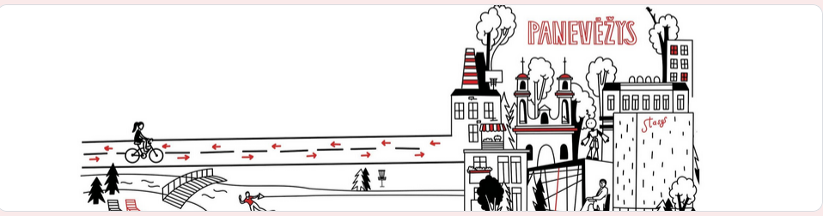
APKLAUSA DARBDAVIAMS
https://forms.gle/q7EtBSeAmeqH9VGX6

Slide 16

Kilus klausimams, kreipkitės ☺
Panevėžio miesto savivaldybės administracijos Jaunimo reikalų koordinatorė (patarėja)
Toma Karosienė
Tel. (0-45) 504 484
Mob. Tel. +370 687 06 229
El. paštas: toma.karosiene@panevezys.lt
Laisvės a. 23, 108 kab.
www.panevezys.lt

